Slide 1



The latest and greatest
Advantage Now
次世代 Cisco Catalyst 製品群のご紹介
Brand team
Released: March 2016
エンタープライズネットワーク事業
スイッチ製品担当 平野 晃章
Making our PowerPoint simpler and more distinctive.

Slide 2
アジェンダ
Cisco Catalyst 9000 シリーズ概要
SD-Access 概要
IOSパッケージとライセンス

Slide 3
Cisco Catalyst 9000 シリーズ概要

Slide 4




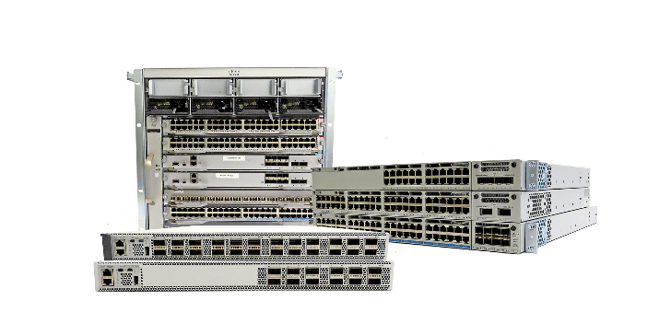







A New Era in Networking
新たなネットワークの時代へ
Software Defined Access
(SD-Access)
Video
Cisco Catalyst 9000 Series
Security
Voice
Data
Cloud
IOT
Mobility
現在
新たな時代
- ポリシー ベースに基づく自動化
SD-Access

Slide 5

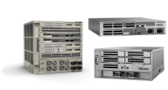




Cisco Catalyst スイッチ ポジショニング & ポートフォリオ
これからの時代の
ネットワーク
IOT
Security
Mobility
これまでの
ネットワーク
キャンパス コア
アクリゲーション
バックボーン
Data
Video
Voice
キャンパス アクセス
      XL-SCALE /
      モジュラー
      6800
      ボックス型スイッチ
      9500
      ボックス型スイッチ
      9300
      Up to 480G Stacking
      モジュラ スイッチ
      9400
アクセススイッチ
Capabilities
      ボックス型スイッチ
      3650
      Up to 160G Stacking
アクセススイッチ
2960-XR
      1/10/40G interfaces with Comprehensive Features at Scale
      高可用性: NSF/SSO, VSS
FRU PS & FAN
      パフォーマンス: mGig, 1/10G uplink, 40G uplinks
      PoE リード: UPOE, Fast/Perpetual PoE
      高可用性: NSF/SSO, ISSU (9400), Patching
2960-X
Fixed PS & FAN
      mGig, 1/10G
      10G uplinks
      NSF/SSO
セキュリティ: ETA, MacSec 256, IPSecTrustworthy Systems
Stacking
Routed Access
DNS-AS,
NaaS, Full Netflow
IoT : Perpetual PoE, IEEE 1588/AVB, SD Bonjour
デバイス管理： PnP, APIC EM, Prime Infra
クラウド: Netconf/Yang models, Streaming Telemetry, App Hosting
Software Defined Access (SD-Access)
Scale

Slide 6
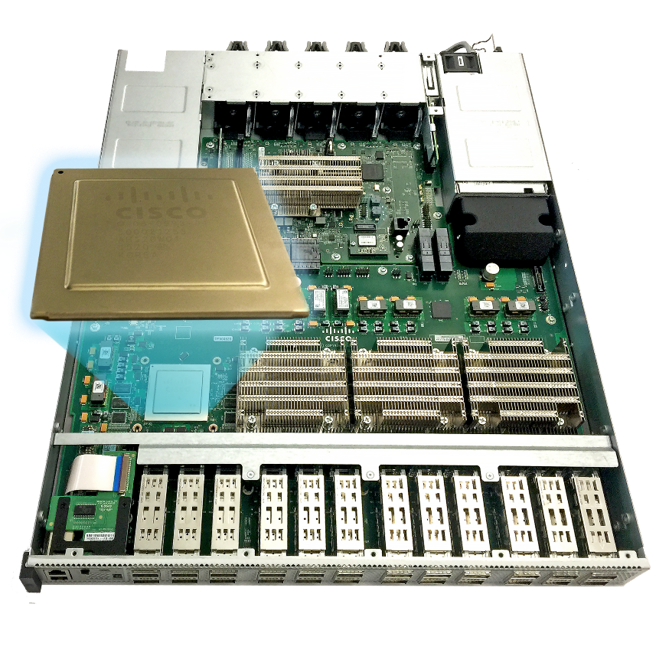




UADP 2.0 次世代エンタープライズ向け
Programmable ASIC
プログラマブル
投資保護
フレキシブル
自在に展開
StackWise Virtual*
柔軟にスイッチを配備
384K Flex
Counters
Shared Lookup
Embedded
CPUs
240GE
Bandwidth
Up to 2X to 4X forwarding + TCAM
32MB
Packet Buffer
64K x2
Netflow Records
* not available at FCS

Slide 7
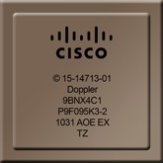
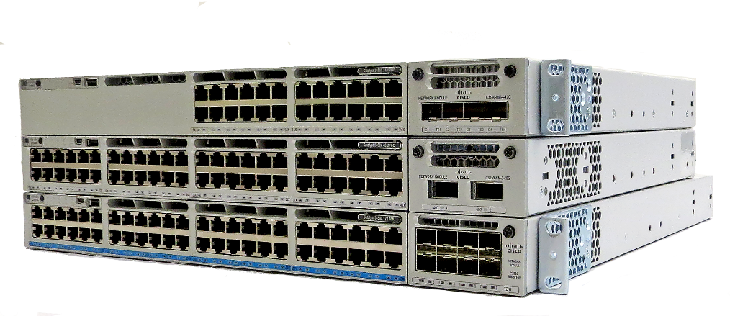
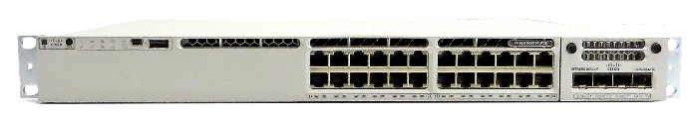
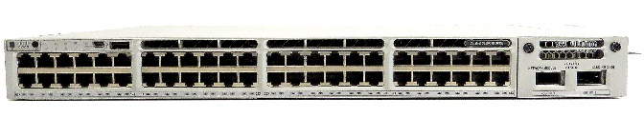
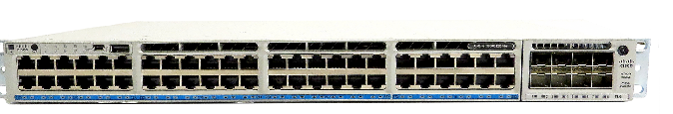
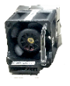
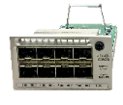
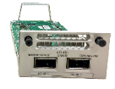
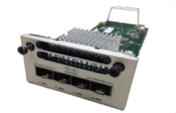
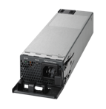
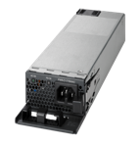
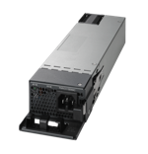
Cisco Catalyst 9300 のご紹介
次世代ボックス型アクセス スイッチ
Powered by
UADP 2.0
1G Data
1Gの価格で
2.5Gを提供
10Gの価格帯で
40Gを提供
10G x 8ポート
アップリンク搭載スタッカブル
スイッチは
C9300だけ！
企業向け最高の
2.5G/mGig
対応スイッチ
24 Ports
1G UPOE/POE+
mGig UPOE
48 Ports
ファン モジュール
アップリンク モジュール
電源モジュール
8x10G
2x40G
4x mGig
4x1G
350W
715W
1100W

Slide 8
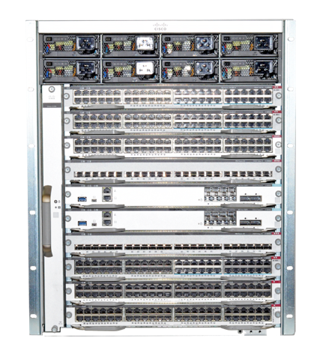
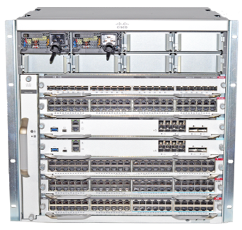
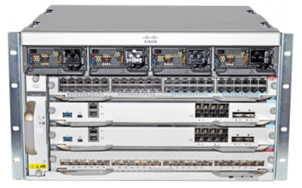
Cisco Catalyst 9400 のご紹介
次世代モジュラ アクセス スイッチ
Powered by
UADP 2.0
10-Slot
9Tbpsの
スイッチング容量
キャンパス
アクセスで
唯一ISSU
に対応
7-Slot
最大の PoE
スケールを
実現
4-Slot*
スーパーバイザ
Sup-1: 80G/Slot アクセスに最適
Sup-1XL*: 120G/Slot コアに最適
アクセス ラインカード
24xmGig + 24xUPOE*
48xUPoE
48xPoE+* 48xData
コア ラインカード
24x 10G SFP+
48x1G SFP*
24x1G SFP*
電源ユニット
3200W AC
3200W DC*
2200W AC*

Slide 9

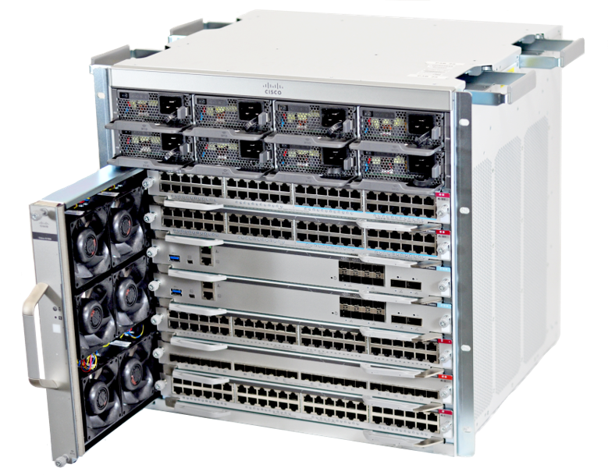
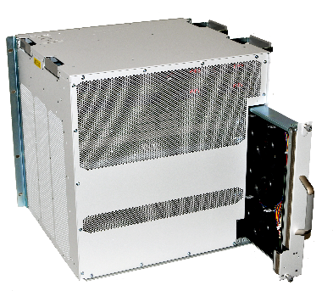
Cisco Catalyst 9400 イノベーション＆ベネフィット
N+1、N+N モジュラー型電源
効率的に重量分散
AC & DC 電源の混在が可能に
効率性の高いプラチナ電源
最大480Gbps/Slot
アップリンクの冗長により障害時にもアクティブ状態を維持
柔軟にケーブリングできる
背面ファン トレー
デュアル スーパーバイザ ISSU、NSF/SSOをサポート
ネイティブ 25/10G & 40G アップリンク
前面・背面から
交換可能なファン トレー
標準外ラックにも対応 (16”)
サイド トゥ サイド
エアーフロー
（右から左）
Intel x86 CPU, 4 Core 2.4GHz
電源を分散することで10％以上の消費効率を実現

Slide 10
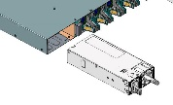

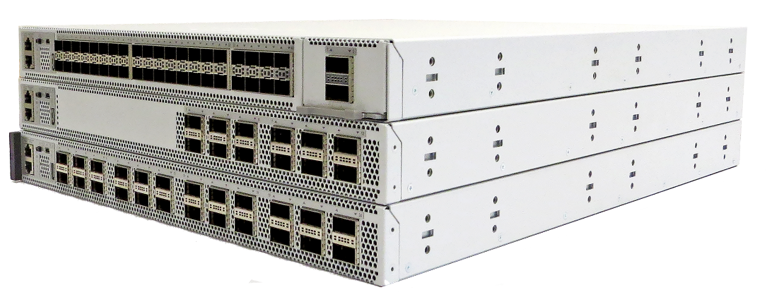


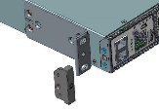
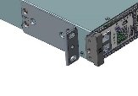


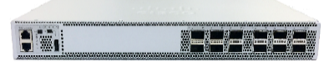
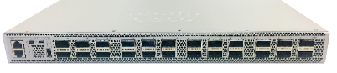
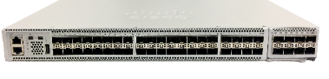
Cisco Catalyst 9500 ご紹介
Powered by
UADP 2.0
10Gの価格で
40Gを提供
8倍のバッファ
容量
最初の産業用
40G 対応スイッチ
リダンダト電源に対応
フロントからバックのエアーフロー
に対応しえた N+1 ファン モジュール
資産管理に効果的なRFID対応
  製品ラインアップ
Catalyst 9500-12Q
Catalyst 9500-24Q
Catalyst 9500-40X
USB3.0 による
ハイエンド アプリケーションを保存
12Px40G
24Px40G
40Px10G + 8Px10G / 2Px40G

Slide 11
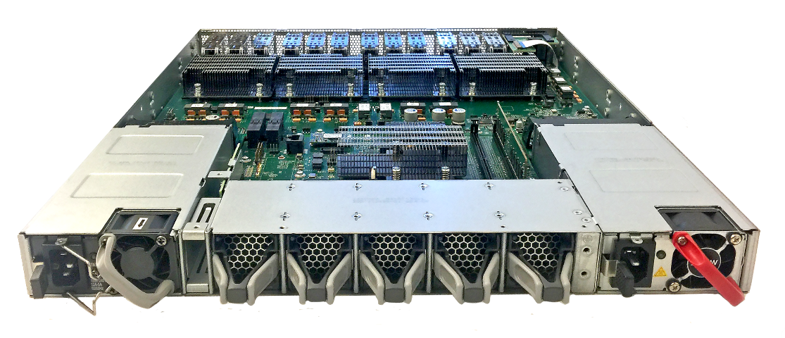
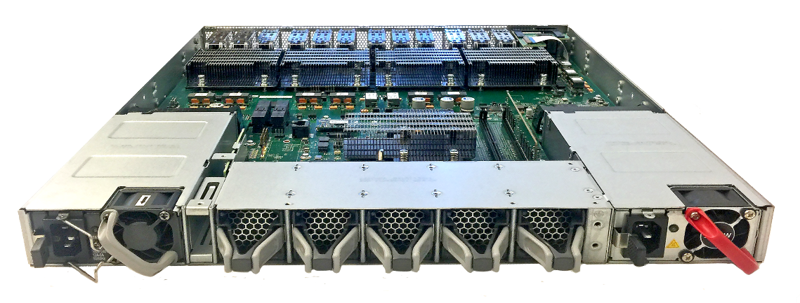
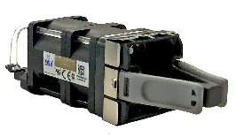
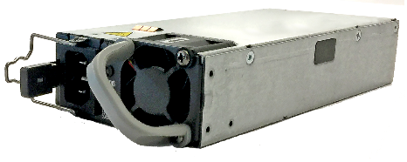
Cisco Catalyst 9500 - 電源とファンの冗長
冗長ファン
冗長電源
前から後ろへのエアー フロー
1つのファン故障まで動作可能
120秒以内の“OIR”をサポート
Platinum Rated 950W AC (94%の効率)
1+1冗長

Slide 12
従来のCatalyst シリーズ vs. Catalyst 9000 シリーズ
新たな機能の比較
 |  | 従来のCatalystシリーズ | Catalyst 9K シリーズ
ハードウェア | 25G アップリンク |  | ✓
 | mGig アップリンク |  | ✓
高可用性 | ソフトウェア メンテナンス アップデート（SMU） |  | ✓
 | グレースフル インサーション アンド リムーバブル（GIR） |  | ✓
 | コンテナ アプリケーション ホスティング |  | ✓
 | StackWise Virtual* | ✓(C3K) / VSS (C4K) | ✓
セキュリティ | 暗号化トラフィック解析（ETA） |  | ✓
 | 256ビット MACSEC |  | ✓
 | Predictive threat analysis（異常検知と機械学習） |  | ✓
IoT | IEEE 1588（時刻同期） |  | ✓
 | Audio Video Bridge（AVB） | ✓(C3K) | ✓
電源可用性 | Perpetual PoE | ✓ | ✓
 | N+1; N+N (C9400) |  | ✓
 | プラチナ電源 | ゴールド | ✓
*対応予定

Slide 13










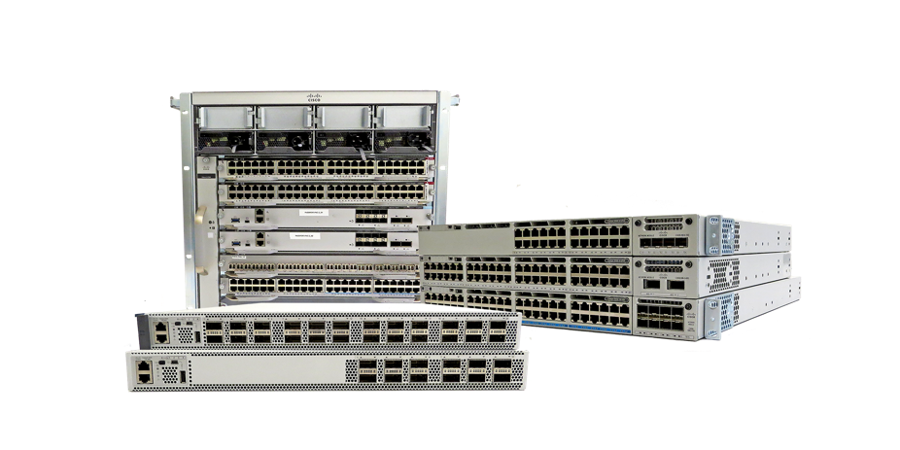


Cisco Catalyst 9000 Enable Enhanced Network
as a Sensor and Enforcer
暗号化されたトラフィックに潜むマルウェアを特定する解析技術
StealthWatch
ISE
pxGrid
暗号化されたトラフィックにおいて
“マルウェア”と解析 → 99%以上の効果
コンテキスト &
ミチゲーション
拡張した振る舞い解析
によるマシン学習
暗号化された
トラフィック解析
ネットワーク
テレメトリーベース
(No Decryption)
ラインレート
パフォーマンス
投資の最適化
管理の
シンプル化
グローバルレベルによる脅威情報との
相関関係性
ISEおよびネットワークによるインシデントの緩和
ERSPAN はディープ
な解析を行うために
トラフィックを監視

Slide 14
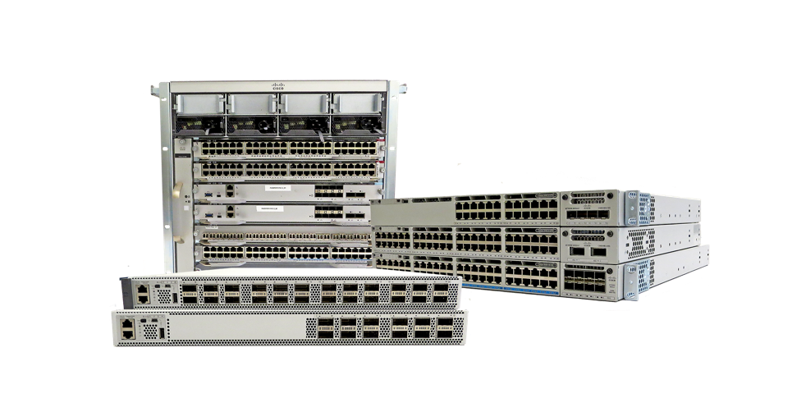


Cisco Catalyst 9000 暗号化されたトラフィックの解析
スイッチによるネットワークの可視化
➔マルウェア特定に利用する解析項目の拡張
Netflow データ: SrcIP, DstIP, SrcPort, DstPort, Proto, #Bytes, #Packets
Intraflow データ: Sequence of Packet Lengths & Times (SPLT), Byte Distribution, …
TLS Metadata: Extensions, Ciphersuites, SNI, Certificate Strings, …
主なユース ケース
その他のユース ケース
暗号化トラフィックに
おけるマルウェア対策
暗号化の監視

Slide 15

Software Maintenance Update (SMU)
SMU (Software Maintenance Upgrade)は業務に影響を与えるようなネットワーク ダウンなどの場合にお客様に緊急のポイント フィックスを迅速に提供することを目的とする
  迅速 (IOSを提供するより早くポイント フィックスを提供できる)
  効率的 (モノリシック コードのアップグレードを必要としない)
  集中(Focused) (問題のある特定のエリアのコードのみをターゲティング)
SMUは効率的な薬のようなもの
  問題に対して効率的に対処
  理論的には摂取（適用）する数に制限はない
  実際はSMUを適用する際は必要なものを選択する

Slide 16

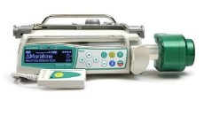
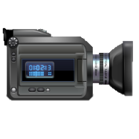


Perpetual POE
スイッチに接続されたPoEデバイスはスイッチ リブート時も起動したまま
Switch reboot!
PoEは最後にネゴシエーションした電力を得続ける
照明などのエンドポイントは回復力のある電力が必要
ポート毎に最大60Wまで保つ
Port Configuration
Switch(config-if)#power inline port poe-ha

Slide 17
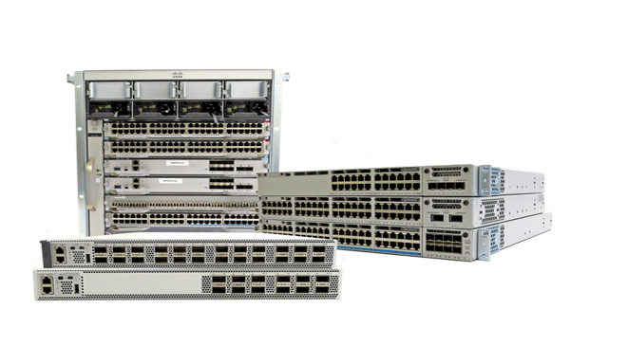





Cisco Catalyst 9000 シリーズ サマリ
新たなネットワークの時代を実現
  Catalyst 9300
  ボックス型アクセス
UADP 2.0
Open IOS-XE
  Catalyst 9400
  モジュラー型アクセス
  Catalyst 9500
  ボックス型 コア アグリゲーション
プラットフォーム イノベーション
Secure
IoT
Mobility
Cloud
暗号化トラフィック解析
256ビット MacSec
Trustworthy Systems
（ASLR/ SUDI/Secure boot）
グループ ベース ポリシー
Full Netflow (StealthWatch)
Perpetual PoE
IEEE 1588 / AVB*
（時刻同期/音楽・映像同時伝送）
IoT デバイス プロファイリング
SD Bonjour（デバイス検知）
ファブリック対応
WLC機能対応
スケール拡大
コントロール＆ポリシーの統合
有線・無線ゲスト
DevOps ツールキット
Netconf/Yang モデル対応
Patching/GIR
アプリケーション ホスティング

Slide 18
SD-Access 概要

Slide 19


Software Defined Access (SD-Access)
New!
エッジからクラウドまでのポリシーベースの自動化
ネットワーク構成と管理手法のシフト
セキュア
ファブリック
オートメーション
（自動化）
アシュアランス
仮想ネットワーク
マイクロ セグメンテーション
シンプルなポリシー定義と展開
（APIC-EM, ISE）
監視と障害解析
（NDP）
ポリシーとネットワークトポロジーの分離
ベスト プラクティス
ポリシー コンプライアンス
プロアクティブな問題識別
分析による解決策

Slide 20











SD-Access At a Glance
これからのソフトウェア アーキテクチャ
DNA Center
ポリシー
Identity Services Engine (ISE)
自動化
APIC-EM
アシュアランス
Network Data Platform (NDP)
ファブリック＆フォワーディングの
可視化と障害解析
（オーバーレイ＆アンダーレイ）
物理トポロジー非依存
ポリシーのポータビリティ
Firewall
ネットワーク サービスと外部機能のAPI連携
ファブリック - サービスやポリシーをネットワーク全体に展開
Group 1
Group 2
Group 3
Group 4
従業員用
仮想ネットワーク
IoT用
仮想ネットワーク
無線&有線
一環したエクスペリエンス
シームレス
L2ローミング
ポリシーはユーザに紐付く

Slide 21



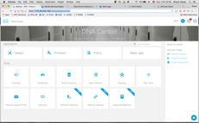
DNA Center
シンプルなネットワーク マネジメント
New!
ワーク フロー：
デザイン、プロビジョニング、
ポリシー設定
迅速な変更
エンド ツー エンドの
ネットワーク性能監視
問題発生前の予測・対応
問題発生箇所の特定
（ホップバイホップではなく）
エンド ツー エンドの
ビュー ダウンタイム軽減
ハードウェアとソフトウェア
ライフサイクルの管理
更新時期、コンプライアンス、
更新計画など
DNA Center - 一つの統合インターフェース：
デザイン、プロビジョン、ポリシー展開、ネットワークサービスのアシュアランス（保証）
© 2017 Cisco and/or its affiliates. All rights reserved. Cisco Public

Slide 22







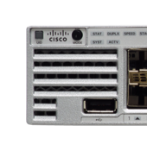
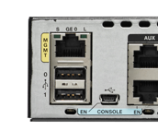
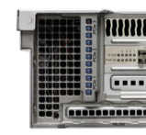
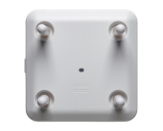
DNA Centerを中心としたソフトウェア構成
ポリシー
DNA Center (DNAC)
デザイン
オンプレミス or クラウド*
*ロードマップ
プロビジョン
アシュアランス
Identity Services Engine
APIC-EM
コントローラ
Network Data Platform
（NDP）
スイッチ
ルータ
ワイヤレス コントローラ
アクセスポイント

Slide 23
DNA Centerを中心としたソフトウェア構成
ポリシー
DNA Center (DNAC)
デザイン
オンプレミス or クラウド*
*ロードマップ
グラフィカル
ユーザ インターフェース
プロビジョン
アシュアランス
Identity Services Engine
APIC-EM
コントローラー
Network Data Platform
（NDP）
コンテクスト＆
ポリシー
自動化＆管理
監視＆分析
スイッチ
ルータ
ワイヤレス コントローラ
アクセスポイント

Slide 24
DNA Centerを中心としたソフトウェア構成
ポリシー
DNA Center (DNAC)
デザイン
オンプレミス or クラウド*
*ロードマップ
プロビジョン
アシュアランス
人・組織やモノ、アプリケーション単位でのポリシー制御と可視化
基本的なモニタリング、マップ、パス、プラグ＆プレイ展開
ネットワーク機能やコンフィグは意識させない（コマンド不要）
Identity Services Engine
APIC-EM
コントローラー
Network Data Platform
（NDP）
スイッチ
ルータ
ワイヤレス コントローラ
アクセスポイント

Slide 25
IOSパッケージとライセンス

Slide 26
新しい時代のネットワークにふさわしい
単純化された新アラカルト パッケージ
現在のパッケージ
新しいアラカルト・パッケージ
IP Services
フルL3と
決定的に勝てる機能
ADVANTAGE
フルL3
セグメンテーション
耐障害性
セキュリティ
アシュアランス
+
セキュリティ
IoT
モビリティ
Network (IP_S)
DNA
IP Base
IPルーティング
競合に勝てる機能
同等な機能
競争力のある
価格
▲30％
選択
恒久ライセンス
サブスクリプション(3/5/7Y)
DNA思想の
実現
L2＋ルーティング基本機能
運用の自動化簡素化
Lan Base
L2 機能と
競合と同等の機能
Network (IP_B)
+
DNA
クラウド運用
恒久ライセンス
サブスクリプション(3/5/7Y)
ESSENTIALS
ネットワークのスタックと競争力のある機能がミックスしている（戦略的に使えない）
競争力のある価格とCisco ならではの価値の最大化の間で妥協すること慣例となってしまっている
競争力のある価格設定
3年分のDNA価値を含んでいるのでDNA思想実現の会話がすべての案件で可能
サブスクリプション期間をさらに延ばすことでアップセル

Slide 27
競争力のある Essentials (E) package
Subscription
基本的なネットワーク運用
Perpetual
Network Essentials
(IP Base相当)
Full L2 と Routed Access
DNA Essentials
単純化されたネットワーク
運用ソリューション パッケージ
Perpetual
3,5,7 Year Term
標準的なスイッチ機能搭載
Layer 2, Routed Access, Security, QOS, IPv6 Tunnel Capabilities
トラフィックの可視化
Sampled Netflow
差別化機能
Full Netflow, On-box Python, Container Hosting, PnP Agent
基本的な自動化機能
Plug and Play, EZQOS Configuration
Programmability
Open Models and Netconf / Restconf
エレメント管理
Image and Patch Management, Topology and Discovery
基本的なモニタリング機能
EZQOS Monitoring, Client and Device 360, PSIRT Compliance

Slide 28
Subscription
競争力のある Advantage (A) Package
Perpetual
セキュリティー、モビリティー、IoTでDNAの利点を最大限に引き出すパッケージ
Network Advantage
(IP Service相当)
Full L3 , セグメンテーション
ネットワーク耐障害性
DNA Advantage
セキュリティーとネットワーク
品質保証のパッケージ
Perpetual
3,5,7 Year Term
セキュリティ拡張機能
MACSEC-256, Advanced ACL, COPP, Lawful Intercept
フレキシブル ネットワーク
セグメンテーション
LISP for Access
MPLS L3 VPNs, MPLS L2 VPN
Digital Network Architecture
Policy-based Automation and Assurance
DNA Border Capabilities
Cross-domain Connectivity, LISP Extranet, L2 Gateway
ネットワーク ダウンタイム削減
SSO, GIR, Stackwise Virtual, Patching, ISSU
マルチキャスト帯域幅の最適化
MSDP, Multicast 6VPE, Extranet MVPN
セキュリティ機能
ETA, SLN, SD-AVC, IPSec
ネットワーク解析、IOT
ERSPAN, IoT Analytics, SD-Bonjour, Enhanced Device Profiling (MUD)
フルルーティング機能
BGP, HSRP, VRRP, ISIS
ネットワークの時間同期
AVB and PTP 1588

